Slide 1
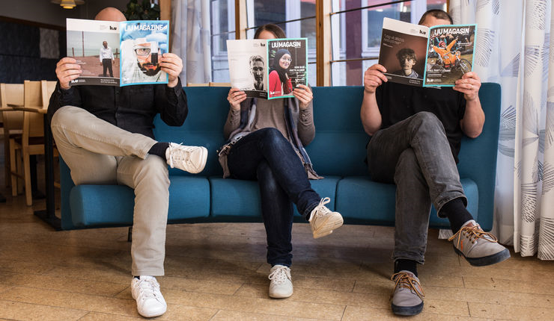
Transkribering on prem
Forskningsstöd IT Gbg 2023-11-07

Slide 2
Bakgrund
Inom forskning finns ett stort behov av transkribering av ljudfiler.
De innehåller i de flesta fall personliga uppgifter och ofta också känsliga sådana.
De flesta tillgängliga lösningar är molntjänster men på senare tid har bland annat Microsoft tillgängliggjort containers som gör det möjligt att köra en lokal transkriberingsmotor på ett relativt enkelt sätt.
Medverkande:
Linköping: Lena Strömbäck, Johan Peterson, Lennart Johansson, Marcus Liw, Andreas Larsson, Bo Taube Nicolin.
Umeå: Mikael Gustafsson, Per Hörnblad
Göteborg: Ola Ljungkrona
Luleå: Marcus Nättedal

Slide 3
Nuläge
 | Linköping | Umeå
Manuell transkribering | Använder till exempel DOTE eller ELAN | Använder Olympus dss + pedal eller OCTRA
Automatisk transkribering | Rekommenderar första hand M365s verktyg för icke känsligt material
Inhyrd hjälp | Anlitar till exempel studenter och personal från regionen. Inget avtal med transkriberingsbyrå.
Behov – bättre stöd av transkribering för känsliga intervjuer

Slide 4
Mål med projektet
Ta fram en lösning för automatisk transkribering som driftsätts på minst två lärosäten.
1
På sikt skall lösningen kunna paketeras och driftsättas för att användas av flera lärosäten.
2
Ta fram dokumentation och instruktioner för att sätta upp lösningen.
3
Ge förslag på vidare aktiviteter för att lösningen skall kunna produktifieras och förvaltas som gemensam tjänst för lärosäten.
4

Slide 5
Kravinsamling
 | Linköping | Umeå
Format | .wav .flac .mp3 .ogg .m4a .wma, dss, mm | wma, mp3, wav
Omfattning | 1 timme eller mer per fil. Ofta 10-50 sådana i en studier. | Dialogformat, två till 8 talare, 10 sessioner á 1h st.
Frekvens | Forskarna arbetar med transkribering i en fas om ett par månader per projekt. (Dvs datainsamling – transkribering – analys i ett projekt.) | Sällananvändning, typiskt stintar 1ggr/år
Språk | Svenska (dialekter, bruten svenska, barnspråk), engelska, andra språk som till exempel somaliska. Ofta dialoger och gruppsamtal. | Svenska (med dialekter) och engelska

Slide 6
Önskemål funktionalitet
Linköping | Umeå
Önskemål om att skicka med domänspecifika ord. | Skicka med domän-ord till transkriberingsmotor
Önskemål om att kunna identifiera talare i en grupp | Röstigenkänning med talar-taggning.
Vissa forskare vill hålla data på sin egen dator/hårddisk. | Webtjänst ok för de flesta, lånad dator med transkribering för paranoida.
Många vill transkribera själva och ser detta som en möjlig hjälp. Möjlighet till interaktivitet eller efterbearbetning viktig. | Interaktivt, möjlighet att spela upp ljud och ändra i transkribering.
I många projekt är alla detaljer viktiga, harklingar, pauser, tvekan. I andra sammanhang vill man få fram det som sades på ett enkelt sätt. | Byta läge mellan att: Ta med ”Rumskänsla”, pauser och humör till Filtrera för bra flytande språk utan harklingar, stakningar och ofullständiga meningar.

Slide 7
Efterbearbetning (Linköping)
I de flesta fall efterbearbetning/korrigering.
Vanligt att man vill lägger in tilläggsinformation (suckar, uppehåll, etc.)
Gärna enkelt att ladda in till word
Tidsstämplar, talarmarkering användbart.
Man vill kunna titta på texten och lyssna samtidigt vid efterbearbetning. (Finns förmodligen redan verktyg för detta som vi behöver kolla upp.)

Slide 8
Övergripande funktionalitetsbeslut
Så enkel lösning som möjligt med möjlighet till senare vidareutveckling.
Webtjänst mot en lokal server på lärosätet där transkriberingen sker.
Användaren loggar in och laddar upp filer och ordlista för det som ska transkriberas.
Inga filer lagras längre än nödvändigt. Ljudfiler och resultat tas automatiskt bort.
Möjlighet att debitera användaren förbereds.
Ingen efterbearbetning eller liknande i detta projekt. (Nedladdning till andra verktyg en möjlig lösning)

Slide 9





Applikationskomponenter
Transkriberings-container
IDP
Katalog-bevakning spx
Webgränssnitt
för slutanvändare
Web-API
Filhantering
Användare
Filbaserad
Lagring av
data

Slide 10
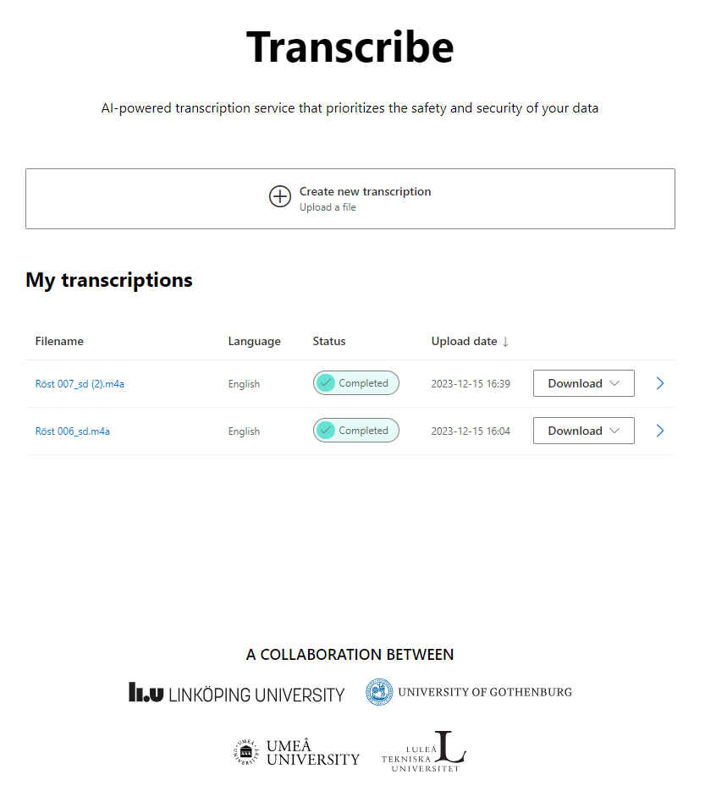
Testversion tillgänglig i Linköping och Umeå
Demoversion Linköpings universitet

Slide 11
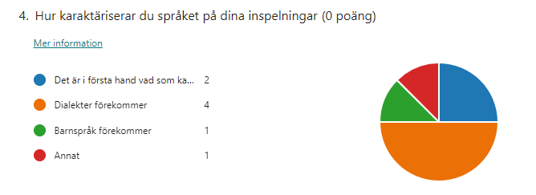
Lite axplock från användartest
8 användare 4 från LiU 4 från UmU

Slide 12
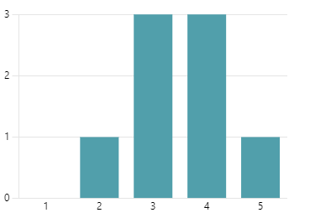
Transkriberingskvalitet
Postivt:
Fångade alla ord, korrekt svenska,
Går att få ett sammanhang
Positivt överraskad, men kräver genomgång efteråt
Fångar upp det som sades
Negativt:
Saknar information om talare, ny rad vid varje röst
Texten delas konstigt i flera delar
Svårt när fler pratar samtidigt
Gissade or som blir felaktiga

Slide 13
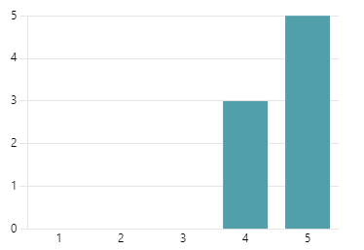
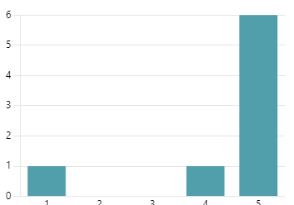
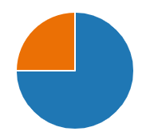
Systemet
Enkelt att komma igång med
Format på Ljudfiler
Format på utdatafiler

Slide 14
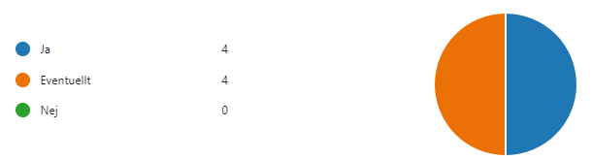
Kulle du använda systemet om det infördes
De flesta inser att efterarbete krävs.
Bra format för efterbearbetning är önskat.
Önskar talarigenkänning.
Nöjda med att systemet klarade dialekter.
Smidigt att ladda upp.
Positivt med tidsstämplar.
Enkelt att använda.

Slide 15
Leverabler och fortsatt arbete
Ett paket (kod, dokumentation, instruktioner för att sätta upp) för en MVP på ITCFs GITHub som kan laddas ner och anpassas för användning på flera lärosäten i Sverige.
Driftsatt lösning för MVP på två lärosäten. (Inte känsliga data)
Plan för driftsättning i säker miljö (kräver sannolikt dedikerad maskinvara) som tillåter känsliga personuppgifter.
Förslag på vidare aktiviteter för att lösningen ska kunna produktifieras och förvaltas på flera lärosäten eller som en gemensam tjänst.
Plan för hur vidareutveckling vid ett universitet ska göras tillgänglig för alla universitet i Sverige.
Fokus på dokumentation under januari.

Slide 16
Diskussion/Frågor

